Slide 1
Significant Earthquakes, 1965-2016
Jundiah Indira Milka Tsauri (3122521020)

Slide 2
Penjelasan
Dataset ini berisi tentang data tanggal, waktu, dan lokasi semua gempa bumi dengan magnitudo 5,5 atau lebih tinggi dari tahun 1965-2016.
Alasan
Cocok digunakan untuk studi global tentang aktivitas seismik, penelitian keamanan dan mitigasi bencana, pengembangan model prediksi gempa bumi, edukasi masyarakat, dan pemahaman sumber gempa bumi.

Slide 3
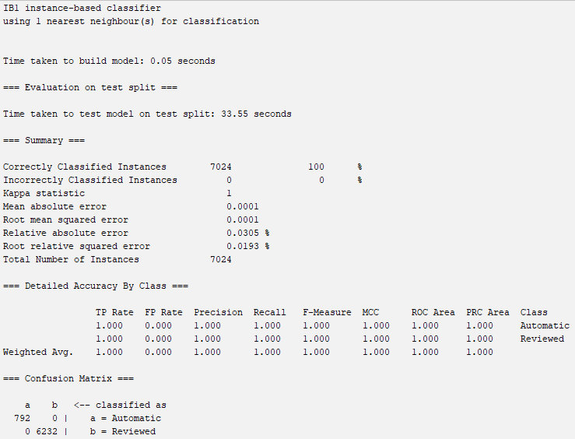
Algoritma lazy-IBk
Konfigurasi -K 1 (menggunakan 1 tetangga terdekat) dan -W 0 (tanpa penanganan pembobotan).
Hasil evaluasi pada split data pengujian (test split) menunjukkan hasil yang sangat baik semua 7024
Instansinya terklasifikasi dengan benar (100% akurasi).
Nilai statistik kappa mencapai 1, menunjukkan kesepakatan sempurna.
Metrik error seperti mean absolute error dan root mean squared error sangat rendah (0.0001), menunjukkan ketepatan prediksi.
Evaluasi berdasarkan kelas menunjukkan presisi, recall, dan f-measure sebesar 1 untuk setiap kelas ('automatic' dan 'reviewed').
Matriks konfusi menunjukkan bahwa tidak ada instansi yang salah diklasifikasikan. Secara keseluruhan, model ini memberikan hasil yang sangat baik dalam klasifikasi gempa bumi berdasarkan atribut yang diberikan.

Slide 4
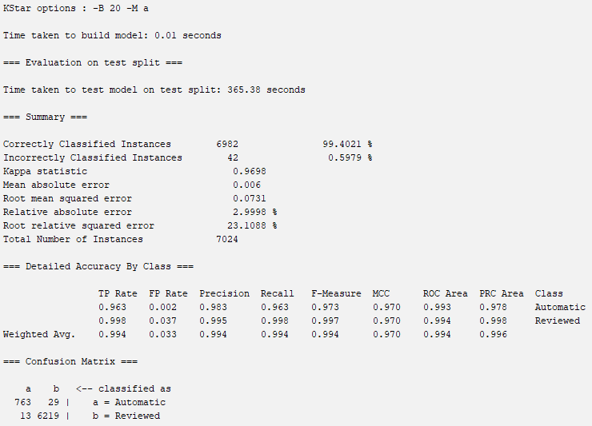
Algoritma lazy-KStar
Sebanyak 6982 instansi terklasifikasi dengan benar, mencapai akurasi sebesar 99.4%.
Terdapat 42 instansi yang salah diklasifikasikan.
Nilai statistik Kappa mencapai 0.9698, menunjukkan tingkat kesepakatan yang sangat baik.
Metrik error seperti Mean Absolute Error dan Root Mean Squared Error relatif rendah, menunjukkan ketepatan prediksi.
Evaluasi berdasarkan kelas menunjukkan presisi, recall, dan F-measure yang baik untuk setiap kelas ('Automatic' dan 'Reviewed').- Matriks konfusi menunjukkan distribusi hasil klasifikasi yang rinci untuk setiap kelas.

Slide 5
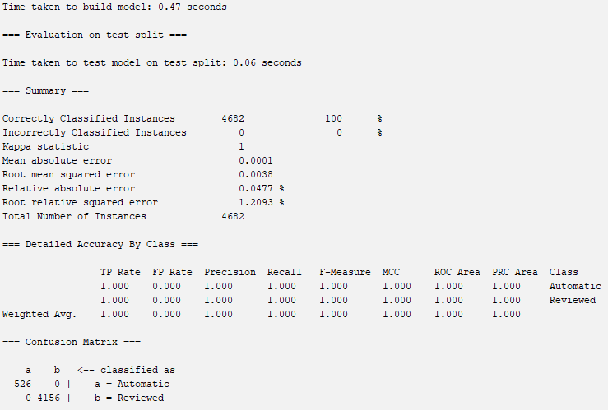
Algoritma trees-J48
Algoritma J48, dengan konfigurasi -C 0.25 (confidence factor) dan -M 2 (jumlah minimal instansi per leaf), diterapkan pada dataset gempa bumi.
Hasil evaluasi pada data pengujian menunjukkan akurasi tinggi (100%), tanpa satupun instansi yang salah diklasifikasikan.
Statistik Kappa sebesar 1 menunjukkan tingkat kesepakatan sempurna.
Metrik error sangat rendah, dan evaluasi berdasarkan kelas menunjukkan kinerja sempurna untuk setiap kelas ('Automatic' dan 'Reviewed’).
Keseluruhan, model pohon J48 memberikan hasil klasifikasi yang sangat baik untuk identifikasi gempa bumi.

Slide 6
lazy-IBk | lazy-KStar | trees-J48
Metode instance-based learning | Metode instance-based learning | Decision tree
Waktu membangun dan pengujian paling cepat | Waktu membangun dan pengujian paling lambat | Waktu membangun dan pengujian cepat
Tidak menghasilkan struktur model yang mudah diinterpretasikan. | Tidak menghasilkan struktur model yang mudah diinterpretasikan. | Menghasilkan struktur pohon keputusan yang dapat diinterpretasikan
Secara umum, semua model menunjukkan hasil yang sangat baik dengan akurasi yang tinggi. Pilihan model tergantung pada preferensi dan kebutuhan spesifik dari aplikasi atau analisis yang diinginkan.

